Slide 1
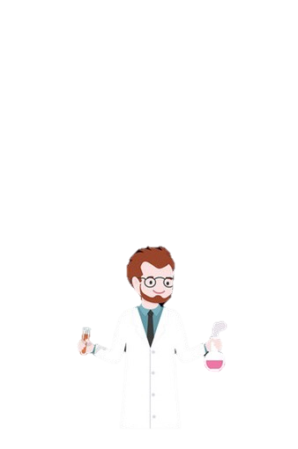

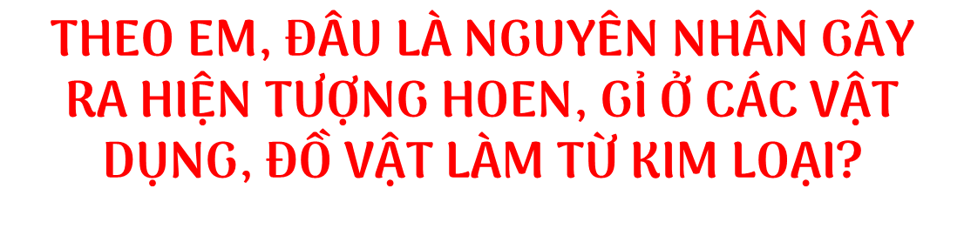
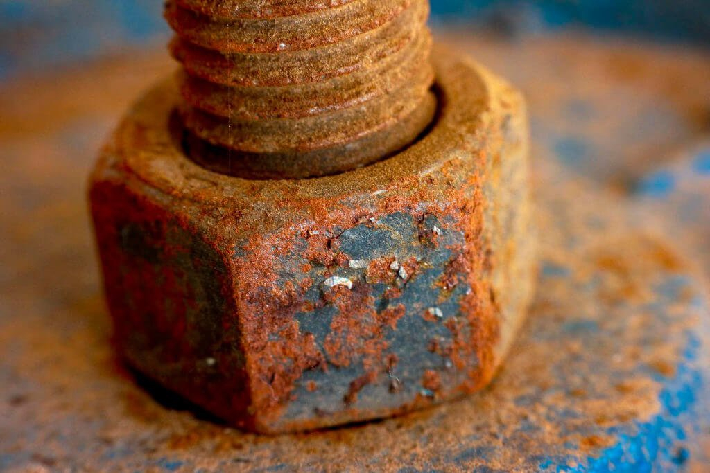
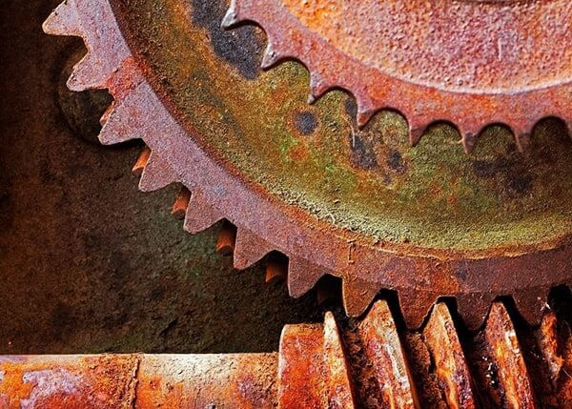

Slide 2
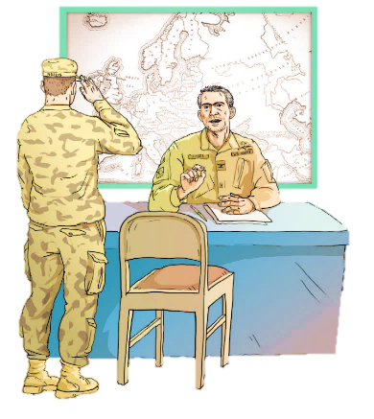

(Rây Brét-bơ-ry)
Notes:
Giáo án của Thảo Nguyên 0979818956

Slide 3
I
TÌM HIỂU CHUNG
Tác giả
Tác phẩm
II
TÌM HIỂU VĂN BẢN
  Nhân vật anh trung sĩ
  2. Nhân vật viên đại tá
  3. Các chi tiết đặc sắc
III
TỔNG KẾT
  Nghệ thuật
  Nội dung
Notes:
Giáo án của Thảo Nguyên 0979818956

Slide 4
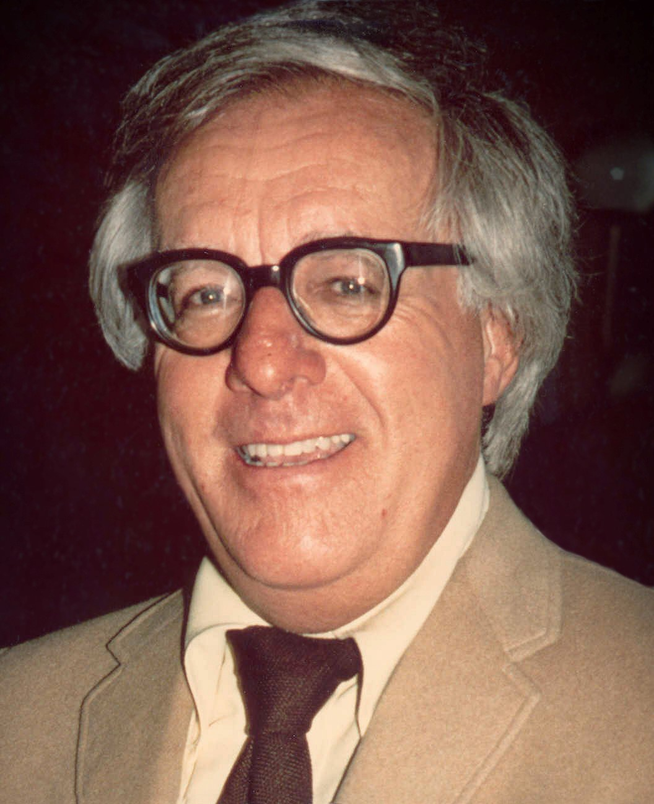
I
TÌM HIỂU CHUNG
1
Tác giả
- Là một nhà văn chuyên về sáng tác các tác phẩm kinh dị, khoa học viễn tưởng, và bí ẩn người Mỹ
- Ông là một trong những nhà văn nổi tiếng nhất thế kỷ 20 và 21 của nước Mỹ.
- Nhiều tác phẩm của ông đã được chuyển thể thành phim và chương trình truyền hình.
Rây Brét-bơ-ry
(1920 - 2012)
Notes:
Giáo án của Thảo Nguyên 0979818956

Slide 5
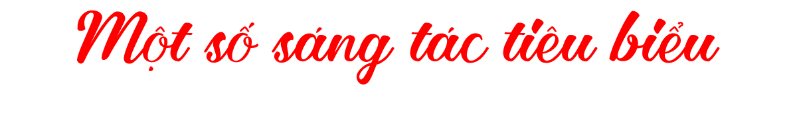



Notes:
Giáo án của Thảo Nguyên 0979818956

Slide 6
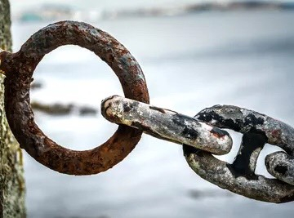
I
TÌM HIỂU CHUNG
2
Tác phẩm
- Thể loại
Truyện khoa học viễn tưởng
- Tóm tắt văn bản
Văn bản nói đến ý tưởng “chất làm gỉ” tuyệt vời của anh trung sĩ trẻ và sự độc ác, tham lam của viên đại tá. Nhưng cuối cùng những lí tưởng chính nghĩa vì hòa bình dân tộc sẽ vẫn luôn chiến thắng
Notes:
Giáo án của Thảo Nguyên 0979818956

Slide 7
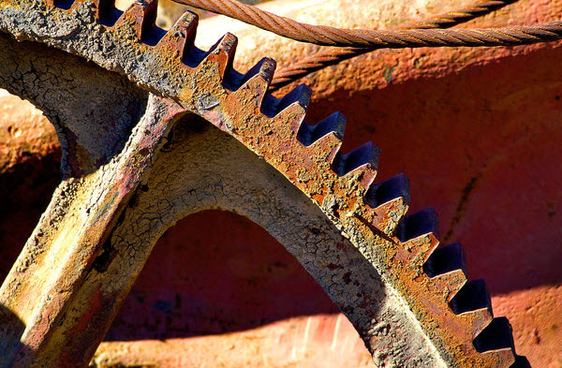
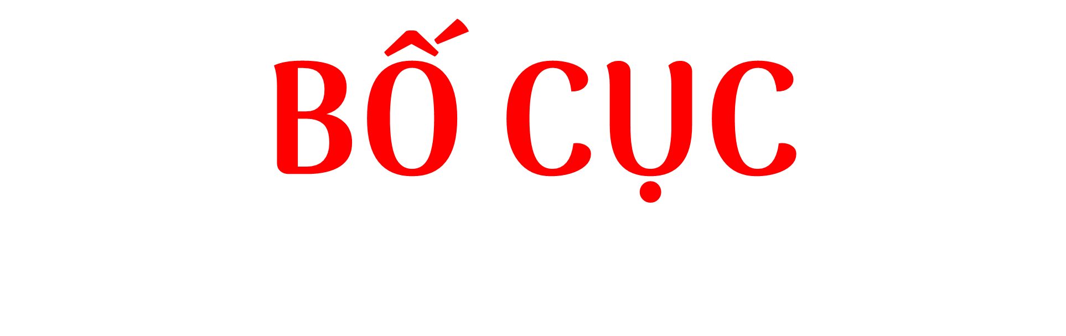
I
TÌM HIỂU CHUNG
2
Tác phẩm
Phần 1 (từ đầu đến “tạm biệt đại tá → Cuộc nói chuyện của anh trung sĩ với viên đại tá về chất làm gỉ.
Phần 1
Phần 2 (Còn lại) → Chất làm gỉ phát huy tác dụng
Phần 2
Notes:
Giáo án của Thảo Nguyên 0979818956

Slide 8
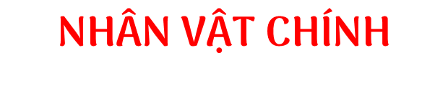
I
TÌM HIỂU CHUNG
2
Tác phẩm
Viên đại tá
Anh trung sĩ
Notes:
Giáo án của Thảo Nguyên 0979818956

Slide 9
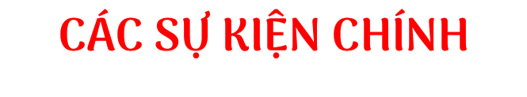

Hãy sắp xếp các chi tiết, sự kiện sau theo trình tự xuất hiện trong đoạn trích?
Notes:
Giáo án của Thảo Nguyên 0979818956

Slide 10
2
Anh trung sĩ chia sẻ về mong muốn cuộc sống hòa bình và về chất làm gỉ.
1
Viên đại tá nói chuyện với anh trung sĩ về việc chuyển anh đến một nơi khác.
3
Viên đại tá không tin những điều anh trung sĩ nói và muốn anh ta đến gặp bác sĩ Mét-thiu.
5
Viên đại tá ra lệnh cho lính giác giết anh trung sĩ.
4
Anh trung sĩ rời đi. Viên đại tá phát hiện chiếc bút, khẩu súng của mình đã biến thành rỉ sắt.
Notes:
Giáo án của Thảo Nguyên 0979818956

Slide 11

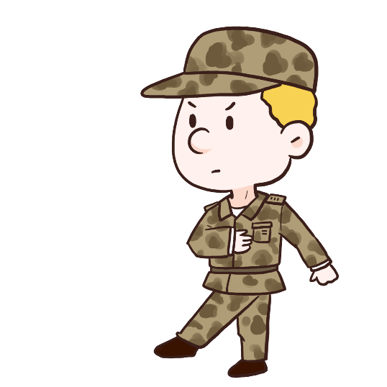
II
TÌM HIỂU CHI TIẾT
1
Nhân vật anh trung sĩ
Nhân vật “anh trung sĩ” | Tính cách | Biểu hiện/ Dẫn chứng | Nhận xét
Notes:
Giáo án của Thảo Nguyên 0979818956

Slide 12

 | Tính cách | Biểu hiện/ Dẫn chứng | Nhận xét
- Là người có trí tuệ, tài năng
➔ Anh muốn dùng “chất làm gỉ” để vô hiệu hóa tất cả vũ khí
- Anh đã chế tạo ra “chất làm gỉ”
- Là người yêu chuộng hòa bình
“Tôi muốn sống không có chiến tranh…mơ ước của tôi là như vậy đó”
➔ Khát vọng cao cả, chính đáng
+ Anh nghiên cứu về chất làm gỉ đã lâu, nhiều năm.
+ Khi viên đại tá không tin về chất làm gỉ mà anh nói, anh đã kiên nhẫn giải thích về nó.
+ Lập tức sử dụng chất làm gỉ khi đại tá tỏ ra không tin và không đồng thuận với những gì anh nói.
- Là người kiên định, quyết đoán
➔ Có niềm tin về nghiên cứu của mình và luôn nỗ lực để thực hiện nó.
Notes:
Giáo án của Thảo Nguyên 0979818956

Slide 13
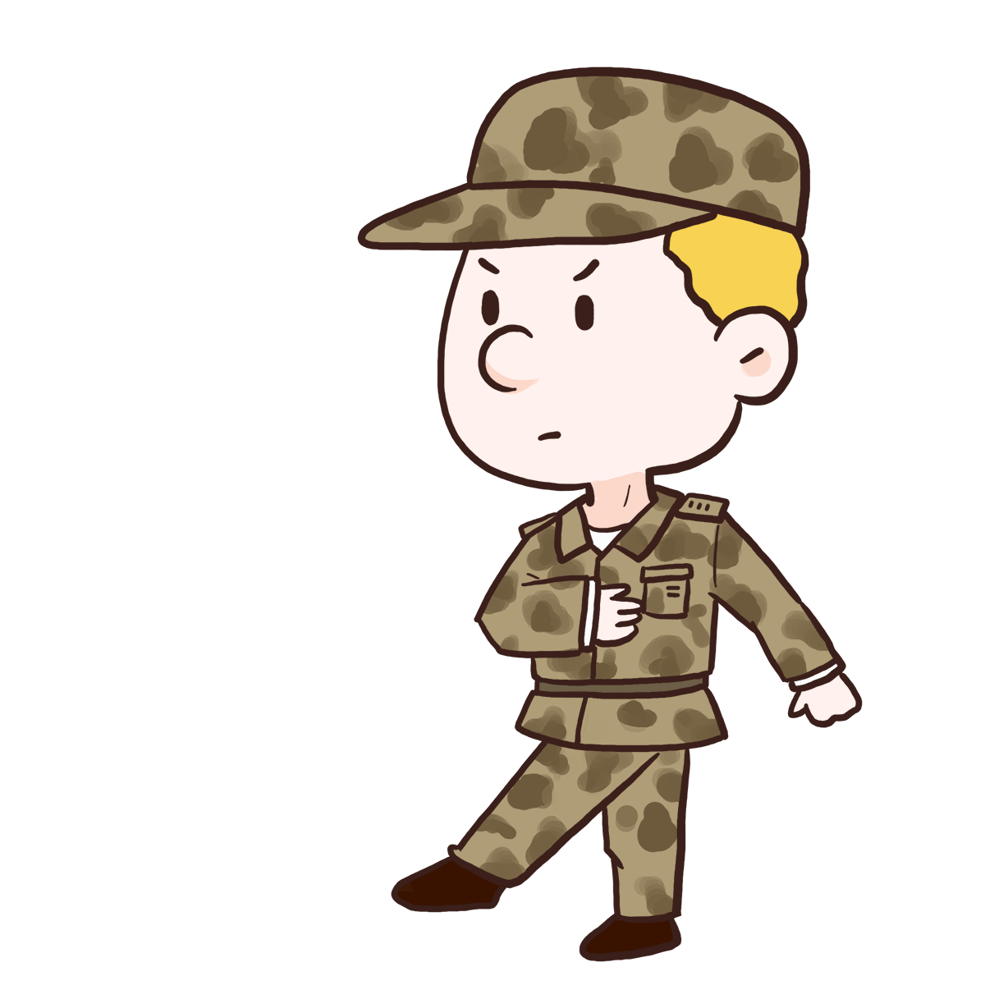
Anh trung sĩ là người có thông minh, tài giỏi, kiên định và có tấm lòng nhân ái, yêu chuộng hòa bình.
Notes:
Giáo án của Thảo Nguyên 0979818956

Slide 14
Em hiểu “chất làm gỉ” là gì? Ý tưởng về “chất làm gỉ” của viên trung sĩ dựa trên cơ sở nào? Đoạn văn nào trong văn bản nêu lên những kiến thức khoa học ấy?
Notes:
Giáo án của Thảo Nguyên 0979818956

Slide 15
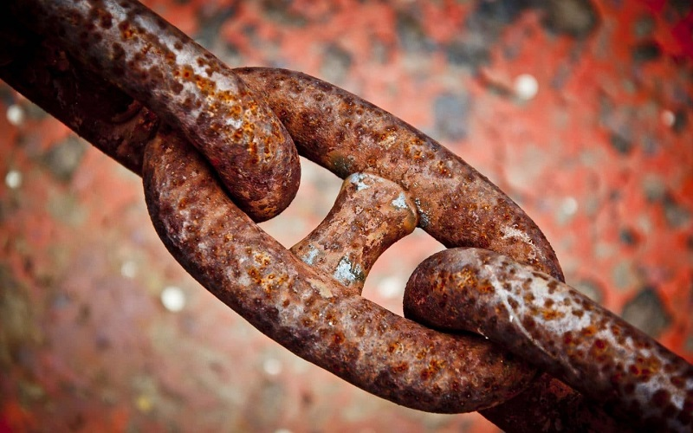
- “Chất làm gỉ” là chất làm cho các vật, nhất là kim loại, bị hoen gỉ, mục nát, hư hỏng, trở nên vô dụng,...
- Ý tưởng về “chất làm gỉ” có cơ sở khoa học: “gỉ là sản phẩm được tạo ra trên bề mặt của kim loại hay hợp kim do tác động của khí quyển hay môi trường chứa oxi hoặc khi đốt nóng trong không khí. Gỉ làm giảm chất lượng bề mặt và hao mòn kim loại...” (Từ điển bách khoa Việt Nam, tập 2, NXB Từ điển bách khoa, Hà Nội, 2002).
Notes:
Giáo án của Thảo Nguyên 0979818956

Slide 16

Em hiểu “chất làm gỉ” là gì? Ý tưởng về “chất làm gỉ” của viên trung sĩ dựa trên cơ sở nào? Đoạn văn nào trong văn bản nêu lên những kiến thức khoa học ấy?
Notes:
Giáo án của Thảo Nguyên 0979818956

Slide 17
- Ví dụ đoạn văn: Phát minh này dựa trên cơ sở cấu trúc của các nguyên tử xác định. Nếu như đại tá nghiên cứu chúng, đại tá hẳn biết rằng các nguyên tử của loại thép vũ khí được sắp đặt theo một trật tự nhất định. Tôi đi tìm một nhân tố nào đó có khả năng phá hủy sự cân bằng của chúng. Có lẽ đại tá biết tôi nghiên cứu vật lí và luyện kim... Trong đầu tôi nảy ra ý nghĩ là trong khí quyển bao giờ cũng có chất gây ra sự hoen gỉ: đó là hơi nước. Cần tìm ra phương pháp nào đó để gây ra ở thép một hiệu ứng “sốc thần kinh”. Khi đó, hơi nước sẽ tự làm công việc của nó.
Notes:
Giáo án của Thảo Nguyên 0979818956

Slide 18
II
TÌM HIỂU CHI TIẾT
2
Nhân vật viên đại tá
Nhân vật viên đại tá | Khi anh trung sĩ tới | Khi anh trung sĩ rời đi
+ Tìm cách thuyết phục để chuyển anh trung sĩ đi một đơn vị khác.
+ Không tin vào những nghiên cứu của anh trung sĩ.
+ Đề nghị anh trung sĩ đến gặp bác sĩ Mét-thiu.
+ Gọi điện trao đổi với bác sĩ Mét-thiu về vấn đề của anh trung sĩ.
+ Phát hiện chiếc bút đã biến thành vụn.
+ Ra lệnh cho lính gác giữ anh trung sĩ Hô-lít lại. "Nếu cần, hãy bắn anh ta. Không phải hỏi han gì cả, hãy giết cái thằng vô lại ấy đi,..." .
+ Phát hiện những khẩu súng, những chiếc máy bay... đã bị tan thành bụi.
Notes:
Giáo án của Thảo Nguyên 0979818956

Slide 19

→ Viên đại tá là đại diện cho con người chỉ biết đến lợi ích của một nhóm người, ủng hộ chiến tranh, xấu xa, độc ác.
→ Là người bảo thủ, độc đoán và cố chấp, luôn cho mình là đúng.
Notes:
Giáo án của Thảo Nguyên 0979818956

Slide 20
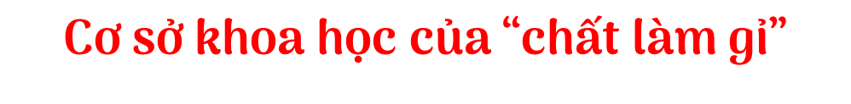
II
TÌM HIỂU CHI TIẾT
3
Những chi tiết đặc sắc
- “Phát minh này dựa trên cấu trúc của các nguyên tử xác định…”
- "Tôi đi tìm một nhân tố nào đó … Khi đó hơi nước sẽ tự làm công việc của nó.”
➔ Anh trung sĩ dựa trên cơ sở khoa học về cấu trúc của các nguyên tử xác định. Trong thực tế, có hiện tượng gỉ sắt. Khi sắt thép gặp không khí ẩm hoặc hơi nước sẽ tạo thành chất gỉ. Chất gỉ có màu nâu, đỏ. Nếu để khối sắt thép trong môi trường đó lâu thì chúng có thể bị phân hủy hoàn toàn.
Notes:
Giáo án của Thảo Nguyên 0979818956

Slide 21
- Sự hình dung, tưởng tượng về tác động của "chất làm gì" được tác giả thể hiện ở:
Anh trung sĩ có thể biến chiếc bút của đại tá thành vụn gỉ trong thời gian ngắn mà ông ta không hề biết.
Anh trung sĩ đã biến những khẩu súng của lính gác bị hoen gỉ ngay lập tức khiến chúng không thể sử dụng được nữa.
“Những khẩu súng đang biến thành vụn gỉ sắt màu vàng, những chiếc máy bay thì tan vụn ra thành đám bụi màu xám bị gió cuốn đi bay lả tả, những chiếc xe tăng dần dần chìm vào lớp nhựa đường nóng chảy, như những con quái vật thời tiền sử một thời bị rơi vào những cái hố nhựa đường”.
“Những chiếc xe tải biến thành những đám mây màu da cam, chỉ còn lại những chiếc lốp cao su lăn đi một cách vô định trên mặt đường”.
Khi đại tá với chiếc súng lục của mình “Cái bao da màu nâu đầy vụn gỉ sắt”.
➔ Bằng sự sáng tạo của mình, tác giả đã miêu tả tác dụng thần kì của chất làm gỉ. Qua đó thể hiện niềm tin về một chất có thể làm súng đạn biến mất, đem lại hòa bình cho thế giới.
Notes:
Giáo án của Thảo Nguyên 0979818956

Slide 22

III
TỔNG KẾT
1
Nghệ thuật
- Cốt truyện độc đáo, hấp dẫn, chứa đựng nhiều điều bất ngờ
- Lối kể chuyện kết hợp miêu tả nhiều hình ảnh
- Xây dựng kết chuyện mở để tạo suy nghĩ, liên tưởng của người đọc

Slide 23

III
TỔNG KẾT
2
Nội dung
Truyện kể về người trung sĩ với tấm lòng nhân ái, yêu hòa bình mong muốn tạo ra một chất để phá hủy vũ khí, ngăn chặn chiến tranh. Qua đó, truyện ca ngợi trí tuệ của con người và thể hiện ước mơ về một cuộc sống hòa bình.

Slide 24

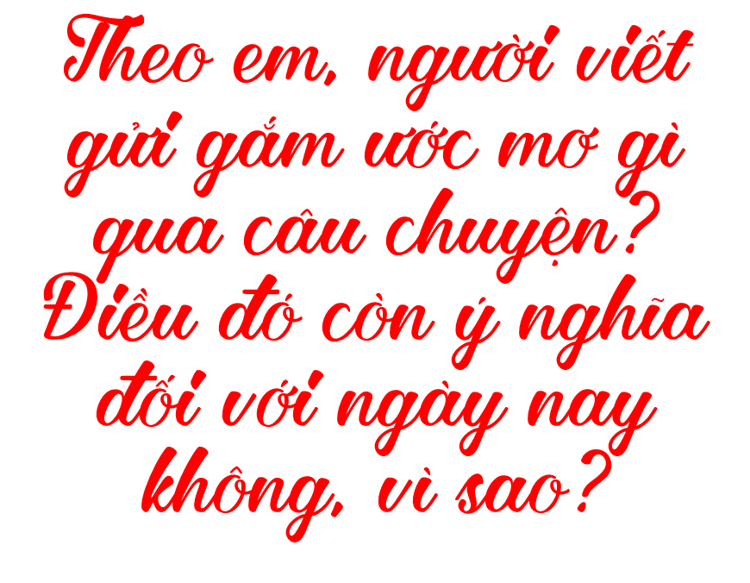

Slide 25


RUNG
CHUÔNG VÀNG
Notes:
Giáo án của Thảo Nguyên 0979818956

Slide 26




6
1
2
3
4
5
7
8
9
CÂU HỎI 1
10
BẮT ĐẦU
Văn bản “chất làm gỉ” được sáng tác theo thể loại nào?
Đáp án:
Truyện khoa học viễn tưởng
Notes:
Giáo án của Thảo Nguyên 0979818956

Slide 27
6
1
2
3
4
5
7
8
9
CÂU HỎI 2
10
BẮT ĐẦU
Hãy kể tên các nhân vật xuất hiện trong văn bản?
Đáp án:
Viên đại tá, viên trung sĩ, bác sĩ Mét-thiu, người lính gác
Notes:
Giáo án của Thảo Nguyên 0979818956

Slide 28
6
1
2
3
4
5
7
8
9
CÂU HỎI 3
10
BẮT ĐẦU
Chứng minh viên trung sĩ là một người tài năng, có trí tuệ?
Đáp án:
Anh đã chế tạo ra “chất làm gỉ”
Notes:
Giáo án của Thảo Nguyên 0979818956

Slide 29
6
1
2
3
4
5
7
8
9
CÂU HỎI 4
10
BẮT ĐẦU
Sau khi chứng kiến tác dụng của chất làm gỉ, viên đại tác có thái độ như thế nào?
Đáp án:
Bàng hoàng, tức giận và muốn giết trung sĩ
Notes:
Giáo án của Thảo Nguyên 0979818956

Slide 30
6
1
2
3
4
5
7
8
9
CÂU HỎI 5
10
BẮT ĐẦU
Anh trung sĩ là một người yêu hòa bình. Đúng hay sai? Vì sao?
Đáp án:
Đúng. Vì anh chế tạo ra chất làm gỉ để làm vô hiệu hóa máy móc, vũ khí và cũng là để thực hiện ước mơ cuộc sống không có chiến tranh.
Notes:
Giáo án của Thảo Nguyên 0979818956

Slide 31
6
1
2
3
4
5
7
8
9
CÂU HỎI 6
10
BẮT ĐẦU
Khi nghe anh trung sĩ trình bày về ý tưởng về chất làm gỉ, viên đại tá có thái độ, hành động như thế nào?
Đáp án:
Ông ta nghĩ anh trung sĩ bị bệnh và khuyên nên đi gặp bác sĩ
Notes:
Giáo án của Thảo Nguyên 0979818956

Slide 32
6
1
2
3
4
5
7
8
9
CÂU HỎI 7
10
BẮT ĐẦU
Nêu nội dung chính của văn bản “chất làm gỉ”?
Đáp án:
Truyện kể về người trung sĩ với tấm lòng nhân ái, yêu hòa bình mong muốn tạo ra một chất để phá hủy vũ khí, ngăn chặn chiến tranh. Qua đó, truyện ca ngợi trí tuệ của con người và thể hiện ước mơ về một cuộc sống hòa bình.
Notes:
Giáo án của Thảo Nguyên 0979818956

